Slide 2
01
研讨主题

Slide 3
研讨主题
题目
▷ 西方拼音文字采用ASCII码之外，还有没其他字符表示方法
▷ 汉字等亚洲文字为什么要用两个字节表示

Slide 4
02
字符、字符集与字符编码

Slide 5
字符、字符集与字符编码
字符（Character）
я
概念
ξ
在计算机和电信技术中，字符是一个信息单位。字符是各种文字和符号的总称，包括各国家文字、标点符号、图形符号、数字等。
A
&
你
0
另外有所谓控制字符（Control Character）的概念，它是指：出现于特定的信息文本中，表示某一控制功能的字符。
→
1
我
Notes:
“字符与编码”是一个被经常讨论的话题。即使这样，时常出现的乱码仍然困扰着大家。虽然我们有很多的办法可以用来消除乱码，但我们并不一定理解这些办法的内在原理。

Slide 6

字符、字符集与字符编码
字符集（Character Set）
概念
指多个字符的集合。
不同的字符集包含的字符个数不一样、包含的字符不一样、对字符的编码方式也不一样。
&
A
!
Z
%
1
0
Notes:
各个国家和地区在制定编码标准的时候，“字符的集合”和“编码”一般都是同时制定的。因此，平常我们所说的“字符集”，比如：ASCII，GB2312, GBK, JIS 等，除了有“字符的集合”这层含义外，同时也包含了“编码”的含义。

Slide 7
字符、字符集与字符编码
字符集（Character Set）
概念
内容
指多个字符的集合。
不同的字符集包含的字符个数不一样、包含的字符不一样、对字符的编码方式也不一样。
GB2312是中国国家标准的简体中文字符集，GB2312收录简化汉字（6763个）及一般符号、序号、数字、拉丁字母、日文假名、希腊字母、俄文字母、汉语拼音符号、汉语注音字母，共 7445 个图形字符。
ASCII字符集包含了128字符，这个字符集收录的主要字符是英文字母、阿拉伯字母和一些简单的控制字符。
常见字符集还有ISO 8859系列字符集(ISO 8859-1~8859-16)、GB系列字符集(GBK、GB18030)、BIG5字符集、Unicode字符集等
Notes:
各个国家和地区在制定编码标准的时候，“字符的集合”和“编码”一般都是同时制定的。因此，平常我们所说的“字符集”，比如：ASCII，GB2312, GBK, JIS 等，除了有“字符的集合”这层含义外，同时也包含了“编码”的含义。

Slide 8
字符、字符集与字符编码
字符编码（Character Encoding）
概念
A
例子
字符编码是指一种映射规则，根据这个映射规则可以将某个字符映射成其他形式的数据以便在计算机中存储和传输。
0100
0001
ASCII
每种字符集都有自己的字符编码规则，常用的字符集编码规则还有 UTF-8编码、GBK编码、Big5编码等。
0100
0001
ASCII字符编码规定使用单字节中低位的7个比特去编码所有的字符，在这个编码规则下字母A的编号是65（ASCII码），用单字节表示就是0x41，因此写入存储设备的时候就是二进制的 01000001。
Notes:
电子元件的不同状态(一般为断开和闭合两种状态)的组合能代表数字系统中的数字(比如断开和闭合代表二进制中的0和1)，因此字符编码的过程也就可以理解为将字符转换映射为计算机可以接受的二进制数字的过程，这样才便于字符在计算机中表示、存储、处理和传输(包括在网络中传输)。
当然，肯定不是我们想怎么转换就怎么转换，否则就会造成同一段二进制数字在不同计算机上显示出来的字符不一样的情况，因此必须得定一个统一的标准进行转换。
于是就设计出了进行这种转换的标准——字符编码标准。
各个国家和地区在制定编码标准的时候，“字符的集合”和“编码”一般都是同时制定的。因此，平常我们所说的“字符集”，比如：GB2312, GBK, JIS 等，除了有“字符的集合”这层含义外，同时也包含了“编码”的含义。

Slide 9
03
西方拼音文字
字符编码规则

Slide 10
西方拼音文字字符编码规则
1963-1964
EBCDIC
EASCII
UTF-8
UTF-32
ASCII
UTF-7
UTF-16
1968

Slide 11
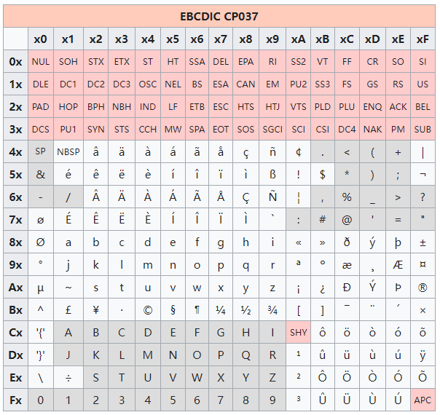
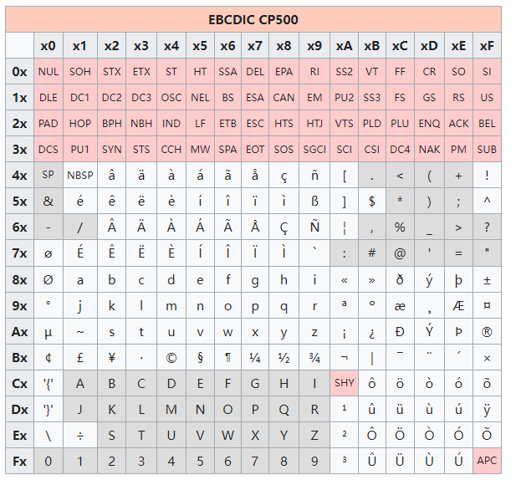
西方拼音文字字符编码规则
EBCDIC码（1963年－1964年）
介绍
EBCDIC编码表
EBCDIC（Extended Binary Coded Decimal Interchange Code，扩增二进式十进交换码），为IBM推出的字符编码表，根据早期打孔机式的二进化十进数（BCD，Binary Coded Decimal）排列而成。
EBCDIC编码表本来有58个字符。后来于各版本的编码表中，加入了其他字符，以符合各地用户所需。
CP037（英语）
CP500（多语言#5）
Notes:
它的缺点是：英文字母不是连续地排列，中间出现多次断续，为撰写程序的人带来了一些困难。
因此，在后来IBM的个人计算机和工作站操作系统中并没有采用EBCDIC码，而是采用了晚于EBCDIC码推出、且后来成为了英文字符编码工业标准的ASCII编码方案。
EBCDIC编码表本来有58个字符，如下图灰色底所示。后来于各版本的编码表中，加入了其他字符，以符合各地用户所需。
以下是其中两个版本的EBCDIC编码表：CP037（英语）及CP500（多语言#5）

Slide 12
西方拼音文字字符编码规则
ASCII码（1967年、1968年、1986年）
介绍
ASCII（American Standard Code for Information Interchange，美国信息交换标准代码）是基于拉丁字母的一套电脑编码系统，主要用于显示现代英语和其他西欧语言。它是最通用的信息交换标准，并等同于国际标准ISO/IEC 646。
ASCII第一次以规范标准的类型发表是在1967年，最后一次更新则是在1986年，到目前为止共定义了128个字符。
Notes:
ASCII码使用七个二进制数字(即比特)来表示一个字符，总共表示128个字符(2^7 = 128，二进制编码为0000 0000 ~ 0111 1111，对应的十进制就是0~127)。
由于目前计算机普遍采用8位作为一个字节来进行存取与处理，因此剩下最高位的那1比特一般为0，但有时在一些通讯系统中也被用作奇偶校验位。
这时候的字符编解码非常简单，比如若要将字符序列编码为二进制流写入存储设备，只需要将该字符序列里的各个字符在ASCII字符集中的字符编号(即码点编号)，直接以一个二进制字节写入存储设备即可，字符编号就是字符编码，中间不需要经过特别的编码算法进行字符编号到字符编码的转换计算，更不存在所谓码元序列到字节序列的转换。

Slide 13
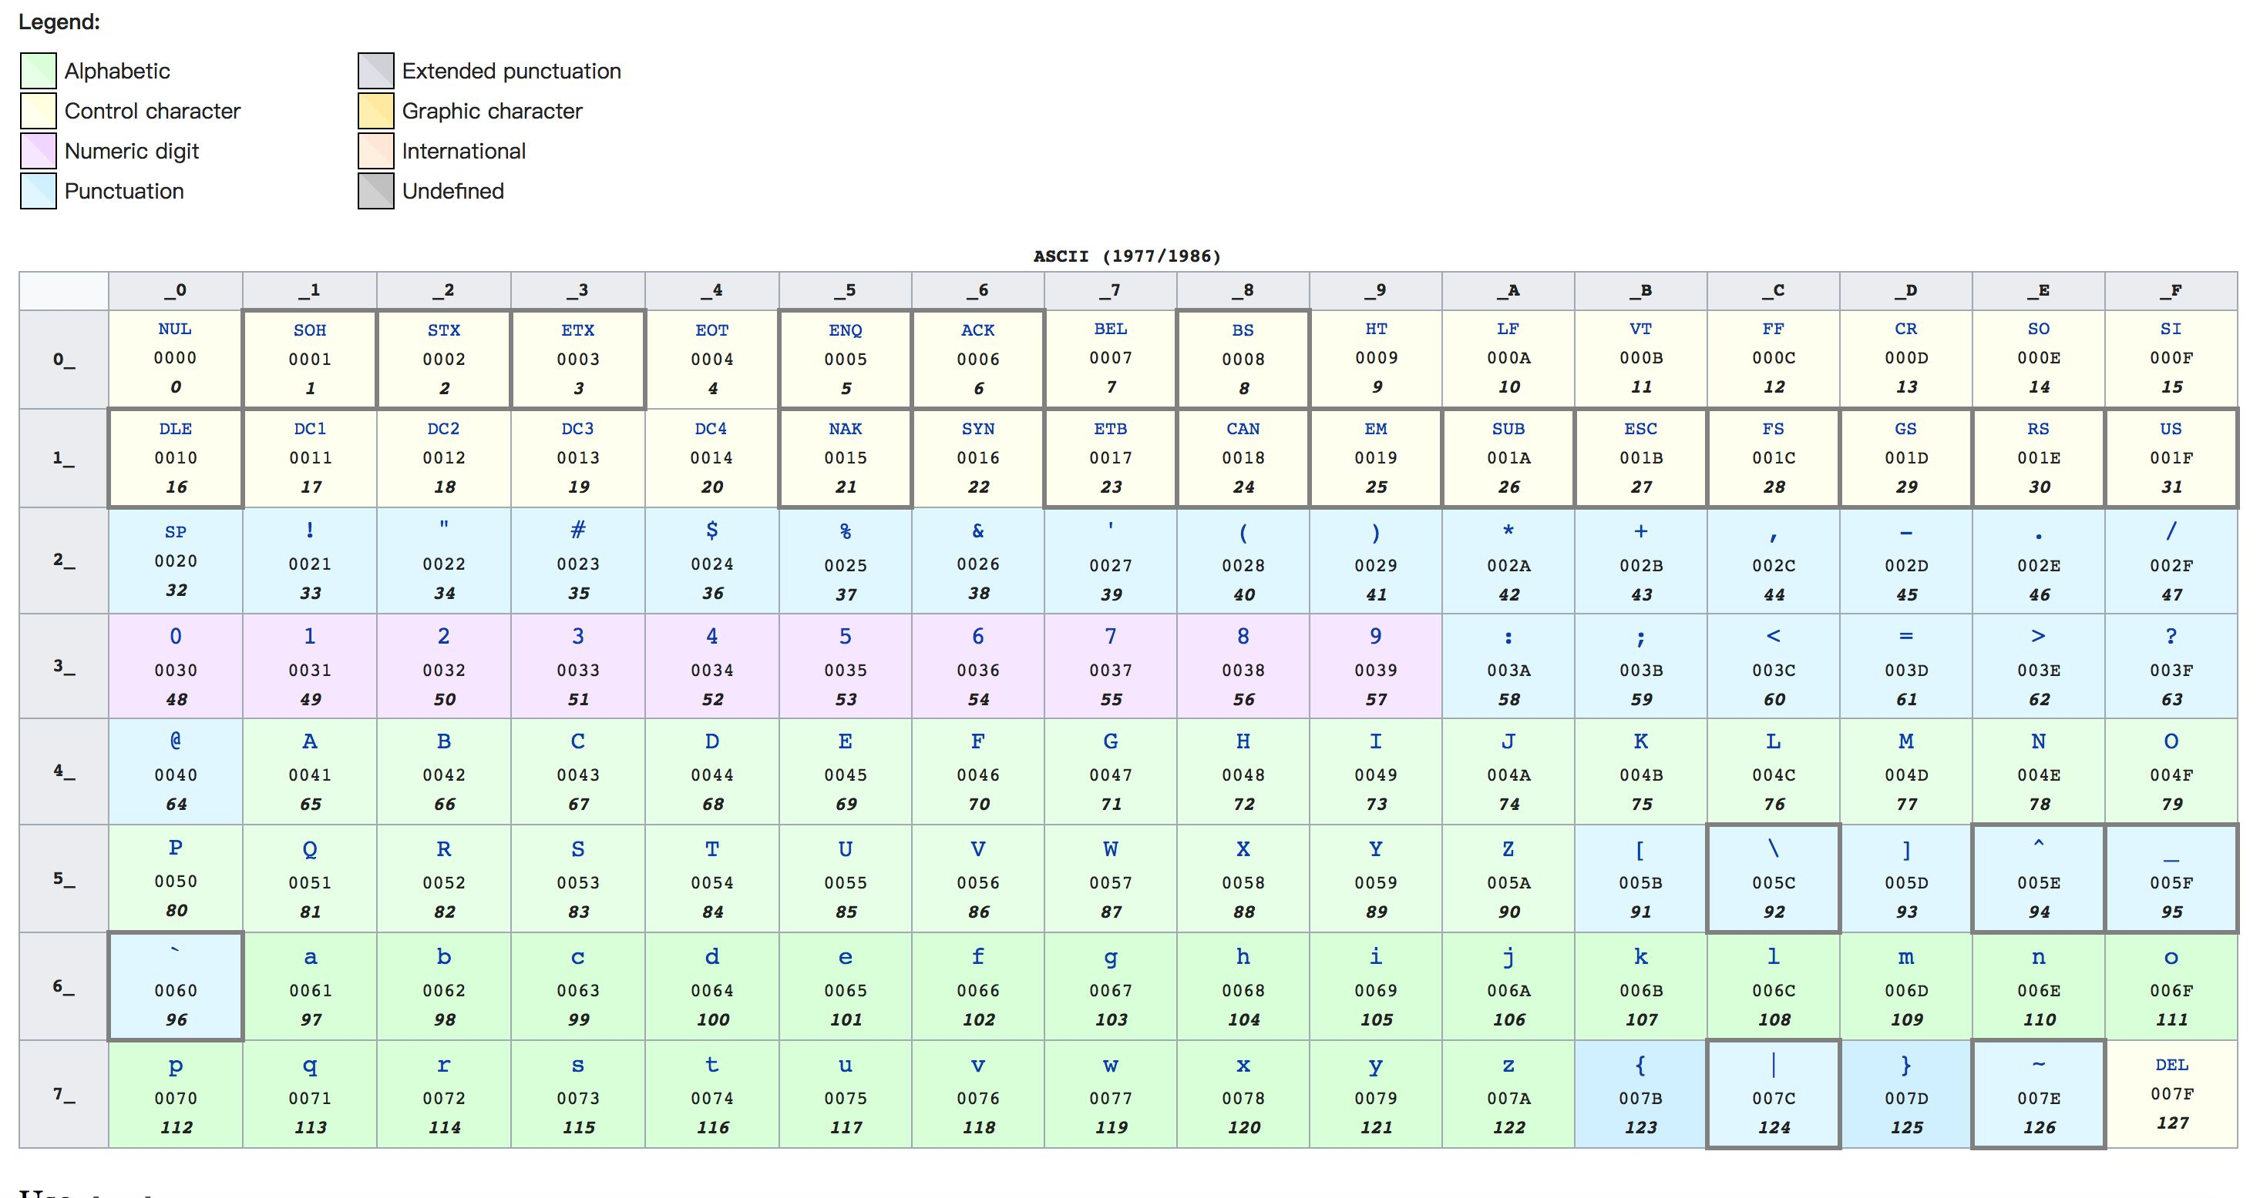
西方拼音文字字符编码规则
ASCII码（1967年、1968年、1986年）
EBCDIC编码表

Slide 14
西方拼音文字字符编码规则
EASCII码
介绍
EASCII（Extended ASCII，延伸美国标准信息交换码）是将ASCII码由7位扩充为8位而成。EASCII的内码是由0到255共有256个字符组成。EASCII码比ASCII码扩充出来的符号包括表格符号、计算符号、希腊字母和特殊的拉丁符号。
ISO/IEC 8859是最常见的8位字符编码。除此之外，不同的操作系统都会有它的8位字符编码。与ASCII属于单个独立的字符集不同，ISO/IEC 8859是一组字符集的总称，其下共包含了15个字符集，即ISO/IEC 8859-n，n=1、2、3...15、16
（其中12未定义，所以共15个）。
Notes:
这15个字符集大致上包括了欧洲各国所使用到的字符(甚至还包括一些外来语字符)，而且每一个字符集的补充扩展部分(即除了兼容ASCII字符之外的部分)都只实际使用了0xA0~0xFF(十进制为160~255)这96个编码。

Slide 15
西方拼音文字字符编码规则
EASCII码
名称 | 内容
ISO/IEC 8859-1 (Latin-1) | 西欧语言
ISO/IEC 8859-2 (Latin-2) | 中欧语言
ISO/IEC 8859-3 (Latin-3) | 南欧语言；世界语也可用此字符集显示
ISO/IEC 8859-4 (Latin-4) | 北欧语言
ISO/IEC 8859-5 (Cyrillic) | 斯拉夫语言
ISO/IEC 8859-6 (Arabic) | 阿拉伯语
ISO/IEC 8859-7 (Greek) | 希腊语
ISO/IEC 8859-8 (Hebrew) | 希伯来语(视觉顺序) ISO 8859-8-I - 希伯来语(逻辑顺序)
Notes:
ISO/IEC 8859-1 (Latin-1) - 西欧语言
ISO/IEC 8859-2 (Latin-2) - 中欧语言
ISO/IEC 8859-3 (Latin-3) - 南欧语言。世界语也可用此字符集显示。
ISO/IEC 8859-4 (Latin-4) - 北欧语言
ISO/IEC 8859-5 (Cyrillic) - 斯拉夫语言
ISO/IEC 8859-6 (Arabic) - 阿拉伯语
ISO/IEC 8859-7 (Greek) - 希腊语
ISO/IEC 8859-8 (Hebrew) - 希伯来语(视觉顺序) ISO 8859-8-I - 希伯来语(逻辑顺序)
ISO/IEC 8859-9 (Latin-5 或 Turkish) - 它把Latin-1的冰岛语字母换走，加入土耳其语字母。
ISO/IEC 8859-10 (Latin-6 或 Nordic) - 北日耳曼语支，用来代替Latin-4。
ISO/IEC 8859-11 (Thai) - 泰语，从泰国的 TIS620 标准字集演化而来。
ISO/IEC 8859-13 (Latin-7 或 Baltic Rim) - 波罗的语族
ISO/IEC 8859-14 (Latin-8 或 Celtic) - 凯尔特语族
ISO/IEC 8859-15 (Latin-9) - 西欧语言，加入Latin-1欠缺的芬兰语字母和大写法语重音字母，以及欧元€符号。
ISO/IEC 8859-16 (Latin-10) - 东南欧语言。主要供罗马尼亚语使用，并加入欧元符号。

Slide 16
西方拼音文字字符编码规则
EASCII码
名称 | 内容
ISO/IEC 8859-9 (Latin-5 或 Turkish) | 把Latin-1的冰岛语字母换走，加入土耳其语字母
ISO/IEC 8859-10 (Latin-6 或 Nordic) | 北日耳曼语支，用来代替Latin-4
ISO/IEC 8859-11 (Thai) | 泰语，从泰国的 TIS620 标准字集演化而来
ISO/IEC 8859-13 (Latin-7 或 Baltic Rim) | 波罗的语族
ISO/IEC 8859-14 (Latin-8 或 Celtic) | 凯尔特语族
ISO/IEC 8859-15 (Latin-9) | 西欧语言，加入Latin-1欠缺的芬兰语字母和 大写法语重音字母，以及欧元符号
ISO/IEC 8859-16 (Latin-10) | 东南欧语言,主要供罗马尼亚语使用，并加入欧元符号
Notes:
ISO/IEC 8859-1 (Latin-1) - 西欧语言
ISO/IEC 8859-2 (Latin-2) - 中欧语言
ISO/IEC 8859-3 (Latin-3) - 南欧语言。世界语也可用此字符集显示。
ISO/IEC 8859-4 (Latin-4) - 北欧语言
ISO/IEC 8859-5 (Cyrillic) - 斯拉夫语言
ISO/IEC 8859-6 (Arabic) - 阿拉伯语
ISO/IEC 8859-7 (Greek) - 希腊语
ISO/IEC 8859-8 (Hebrew) - 希伯来语(视觉顺序) ISO 8859-8-I - 希伯来语(逻辑顺序)
ISO/IEC 8859-9 (Latin-5 或 Turkish) - 它把Latin-1的冰岛语字母换走，加入土耳其语字母。
ISO/IEC 8859-10 (Latin-6 或 Nordic) - 北日耳曼语支，用来代替Latin-4。
ISO/IEC 8859-11 (Thai) - 泰语，从泰国的 TIS620 标准字集演化而来。
ISO/IEC 8859-13 (Latin-7 或 Baltic Rim) - 波罗的语族
ISO/IEC 8859-14 (Latin-8 或 Celtic) - 凯尔特语族
ISO/IEC 8859-15 (Latin-9) - 西欧语言，加入Latin-1欠缺的芬兰语字母和大写法语重音字母，以及欧元€符号。
ISO/IEC 8859-16 (Latin-10) - 东南欧语言。主要供罗马尼亚语使用，并加入欧元符号。

Slide 17
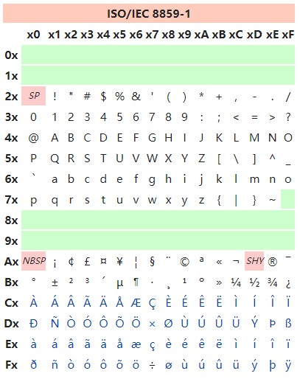
西方拼音文字字符编码规则
EASCII码
以ISO/IEC 8859-1 (Latin-1)为例
在右表中，0x20是空格、0xA0是不换行空格、0xAD是选择性连接号。
0x00-0x1F、0x7F、0x80-0x9F在此字符集中未有定义。（控制字符是由ISO/IEC 6429定义）。
Notes:
ISO/IEC 8859-1 (Latin-1) - 西欧语言
ISO/IEC 8859-2 (Latin-2) - 中欧语言
ISO/IEC 8859-3 (Latin-3) - 南欧语言。世界语也可用此字符集显示。
ISO/IEC 8859-4 (Latin-4) - 北欧语言
ISO/IEC 8859-5 (Cyrillic) - 斯拉夫语言
ISO/IEC 8859-6 (Arabic) - 阿拉伯语
ISO/IEC 8859-7 (Greek) - 希腊语
ISO/IEC 8859-8 (Hebrew) - 希伯来语(视觉顺序) ISO 8859-8-I - 希伯来语(逻辑顺序)
ISO/IEC 8859-9 (Latin-5 或 Turkish) - 它把Latin-1的冰岛语字母换走，加入土耳其语字母。
ISO/IEC 8859-10 (Latin-6 或 Nordic) - 北日耳曼语支，用来代替Latin-4。
ISO/IEC 8859-11 (Thai) - 泰语，从泰国的 TIS620 标准字集演化而来。
ISO/IEC 8859-13 (Latin-7 或 Baltic Rim) - 波罗的语族
ISO/IEC 8859-14 (Latin-8 或 Celtic) - 凯尔特语族
ISO/IEC 8859-15 (Latin-9) - 西欧语言，加入Latin-1欠缺的芬兰语字母和大写法语重音字母，以及欧元€符号。
ISO/IEC 8859-16 (Latin-10) - 东南欧语言。主要供罗马尼亚语使用，并加入欧元符号。

Slide 18
04
汉字等亚洲文字字符编码规则

Slide 19
汉字等亚洲文字字符编码规则
汉字等亚洲文字为什么要用两个字节表示
原因
第一，常用汉字约七千个，一对应编码，一个字节的长度肯定不够，需要两个或两个以上的多字节进行编码。以两个字节(16bit) 为例，最多可表65 536个代码。这比用一个字节表示一个英文字符要困难得多。
Notes:
它的缺点是：英文字母不是连续地排列，中间出现多次断续，为撰写程序的人带来了一些困难。
因此，在后来IBM的个人计算机和工作站操作系统中并没有采用EBCDIC码，而是采用了晚于EBCDIC码推出、且后来成为了英文字符编码工业标准的ASCII编码方案。
EBCDIC编码表本来有58个字符，如下图灰色底所示。后来于各版本的编码表中，加入了其他字符，以符合各地用户所需。
以下是其中两个版本的EBCDIC编码表：CP037（英语）及CP500（多语言#5）

Slide 20
汉字等亚洲文字字符编码规则
计算机不支持多语言
国际间信息交流不方便
不同编码之间互不兼容
Unicode 与 UTF
Notes:
ANSCII

Slide 21

Unicode 统一码
Unicode（统一码）
介绍
发展历程
为了使国际间信息交流更加方便，国际组织制定了 UNICODE 字符集，为各种语言中的每一个字符设定了统一并且唯一的数字编号，以满足跨语言、跨平台进行文本转换、处理的要求。
1990年
开始研发
1994年
正式发布1.0版本
Unicode用数字0-0x10FFFF来映射这些字符，最多可以容纳1114112个字符。UTF-8、UTF-16、UTF-32都是将数字转换到程序数据的编码方案。
2021年9月
发布14.0版本

Slide 22
谢谢
如有错漏之处，敬请指正

